Slide 1

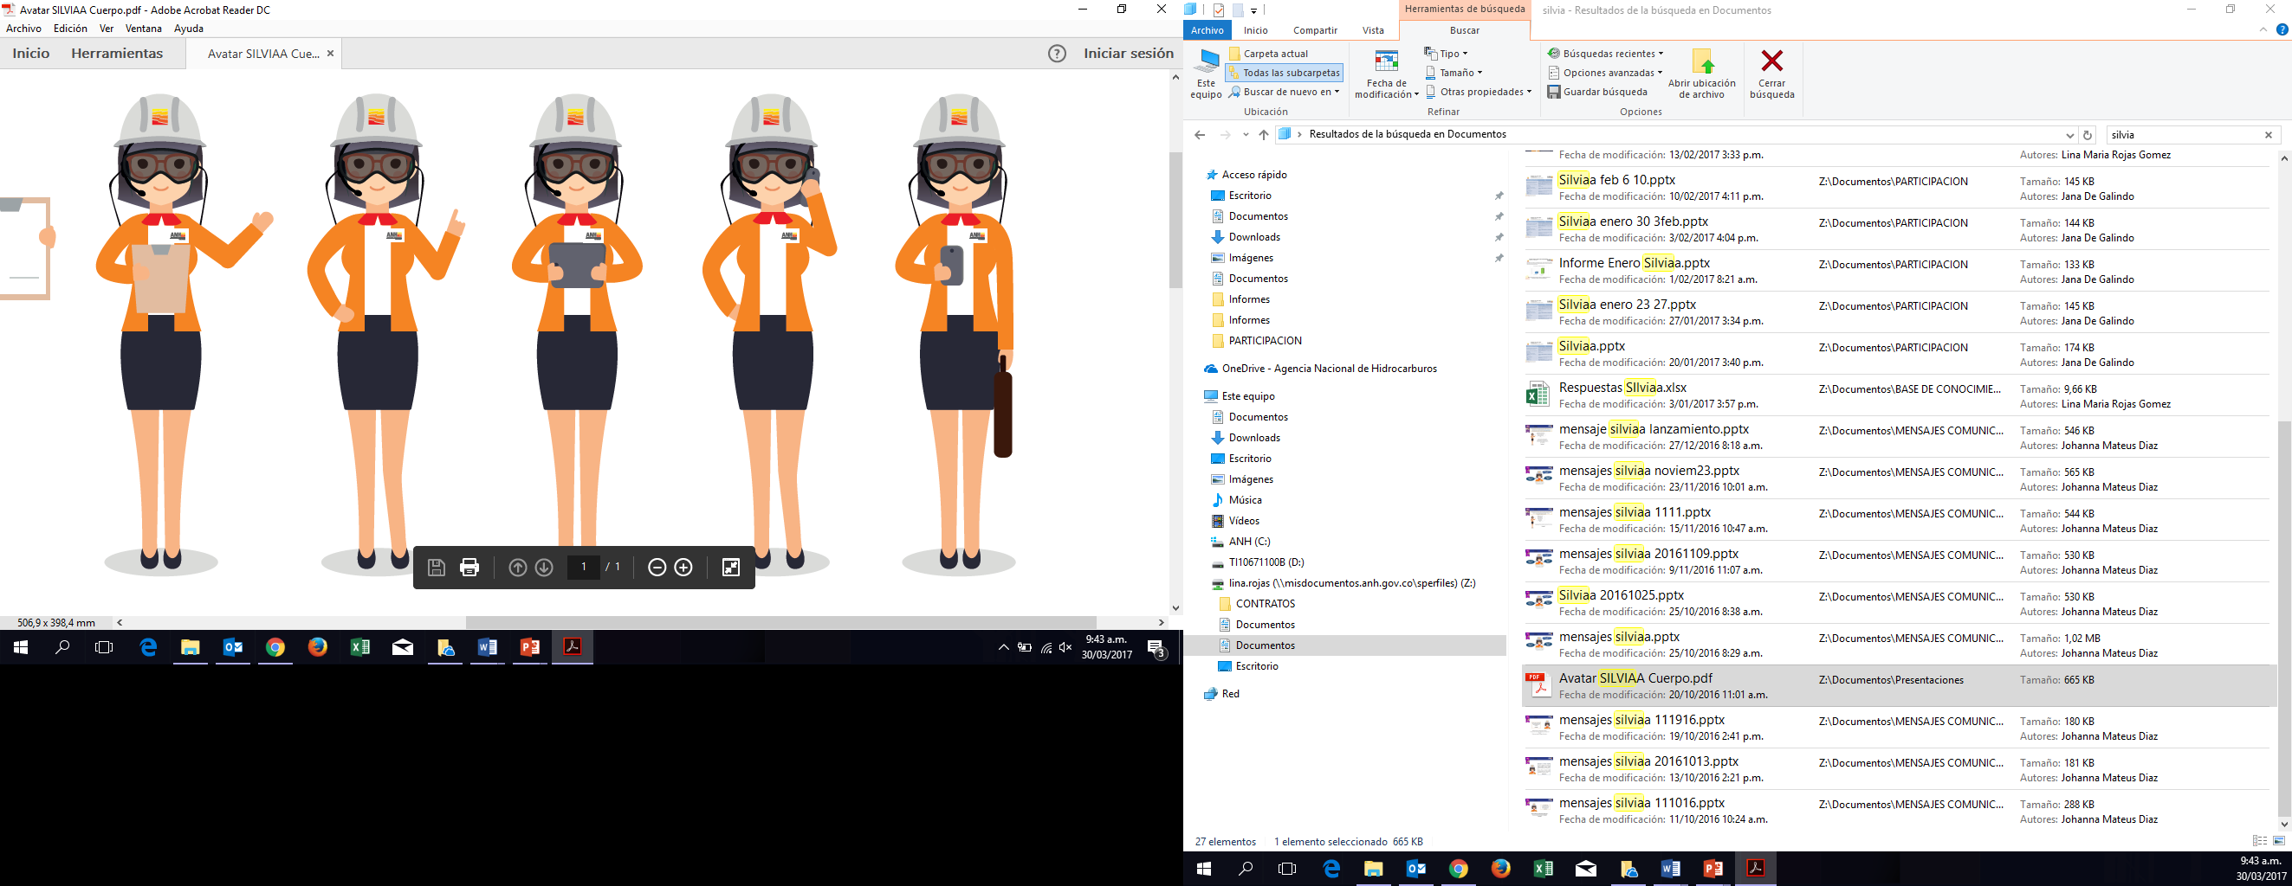


FERIA NACIONAL DE SERVICIO AL CIUDADANO
LIBANO-TOLIMA

Slide 2
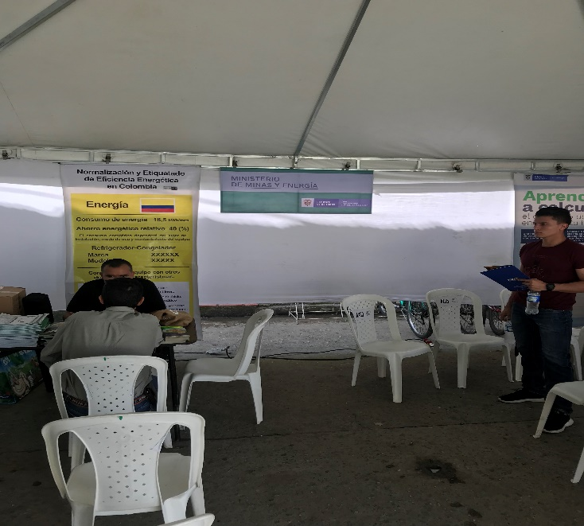
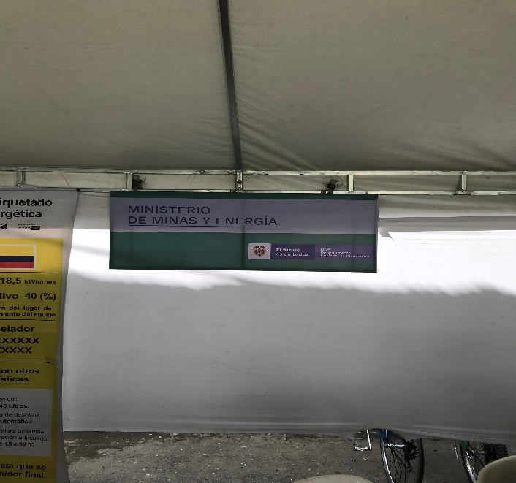
Desde el día 29 De noviembre de 2019, la ANH junto con las demás las entidades adscritas al Ministerio de Minas y Energía, hizo presencia en el municipio de LIBANO-TOLIMA, realizando el alistamiento del sitio de atención, el material POP y los folletos informativos que serían entregados a los ciudadanos en el desarrollo de la Feria Nacional del Servicio al Ciudadano.

Slide 3
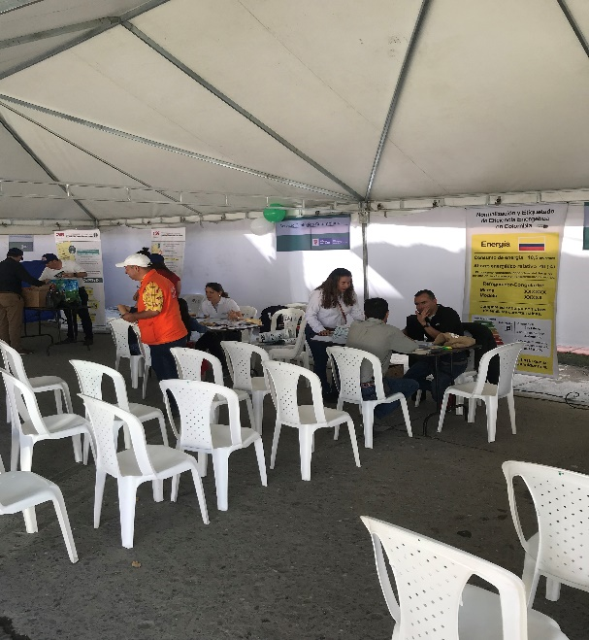
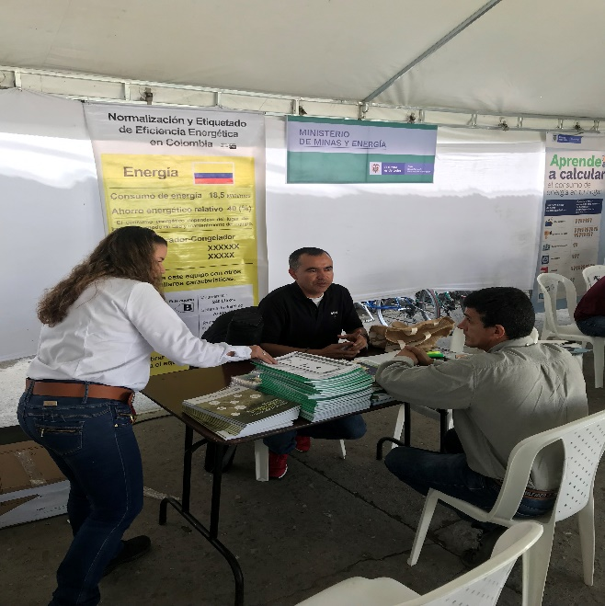
El día 30 de noviembre, el funcionario delegado del equipo de Atención al
Ciudadano y Comunicaciones Internas, atendió las inquietudes y solicitudes de los ciudadanos. Fruto de esta jornada, en la carpa del sector de Minas y
Energía se atendieron a los ciudadanos y se dictaron diferentes charlas técnicas e informativas referentes a temas propios del sector Minero, de Hidrocarburos y Energético.

Slide 4
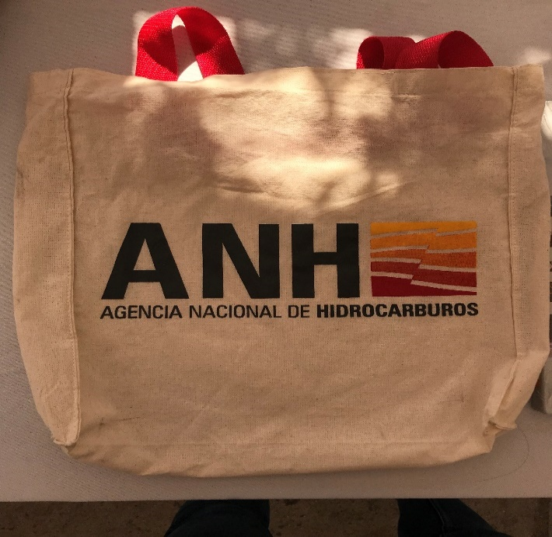
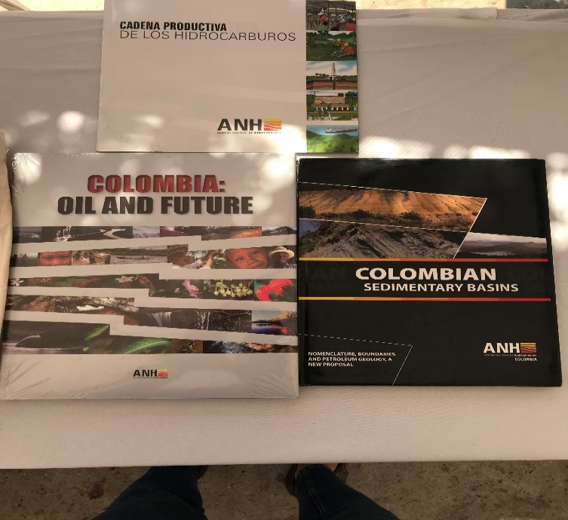
La Agencia Nacional de Hidrocarburos -ANH- entregó a los asistentes a las charlas material POP y folletos informativos sobre las funciones y actividades que desarrolla nuestra entidad en todo el país.

Slide 5
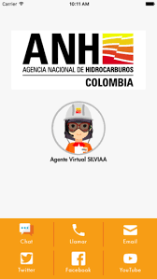
La ANH en sus charlas informativas explicó a los ciudadanos los canales de atención con que cuenta la entidad para la recepción de PQRDS, así como el funcionamiento de su Agente Virtual SILVIAA desde los diferentes dispositivos móviles.
LA AGENCIA NACIONAL DE HIDROCARBUROS pone a
disposición de la ciudadanía los siguientes canales de atención:
Correspondencia física – Recepción de las PQRS a través de la
Oficina de Radicación ubicada en el primer piso de la ANH.
Atención Personalizada – Los ciudadanos podrán radicar sus
requerimientos a través de los kioscos ubicados en el primero y
segundo piso de la ANH
Correo Electrónico – Es el medio por el cual podrán enviar sus
solicitudes. participacionciudadana@anh.gov.co
Pagina Web – En el link de Atención al ciudadano
www.anh.gov.co
Facebook, anh Colombia, Twitter, @anhcolombia, Chat, y Canal
YouTube: A través de estas redes sociales podrán interactuar en
tiempo real.
Atención en línea a través de nuestro Sistema Virtual de Asesoría
de la ANH –Silviaa.
El propósito de estos mecanismos es interactuar con la ciudadanía de
forma física y con la redes sociales en tiempo real, así mismo, estos
son divulgados a través de nuestra página Web para conocimiento de
toda la ciudadanía.

